Slide 1

EL AMOR, EL CAMINO MÁS EXCELENTE.

Slide 2
VERDAD CENTRAL:
“El amor gobierna a todos los que siguen fielmente a Cristo”.
VERSICULO CLAVE:
“Y ahora permanecen la fe, la esperanza y el amor, estos tres; pero el mayor de ellos es el amor”
1 Corintios 13:13.

Slide 3
INTRODUCCION
El amor debe gobernar en el uso de los dones espirituales.
El amor es esencial en la ministración de los dones conforme a la voluntad de Dios.
El amor une las almas de las personas entre sí y con Dios.
No se puede servir realmente a Dios si no se tiene amor.

Slide 4
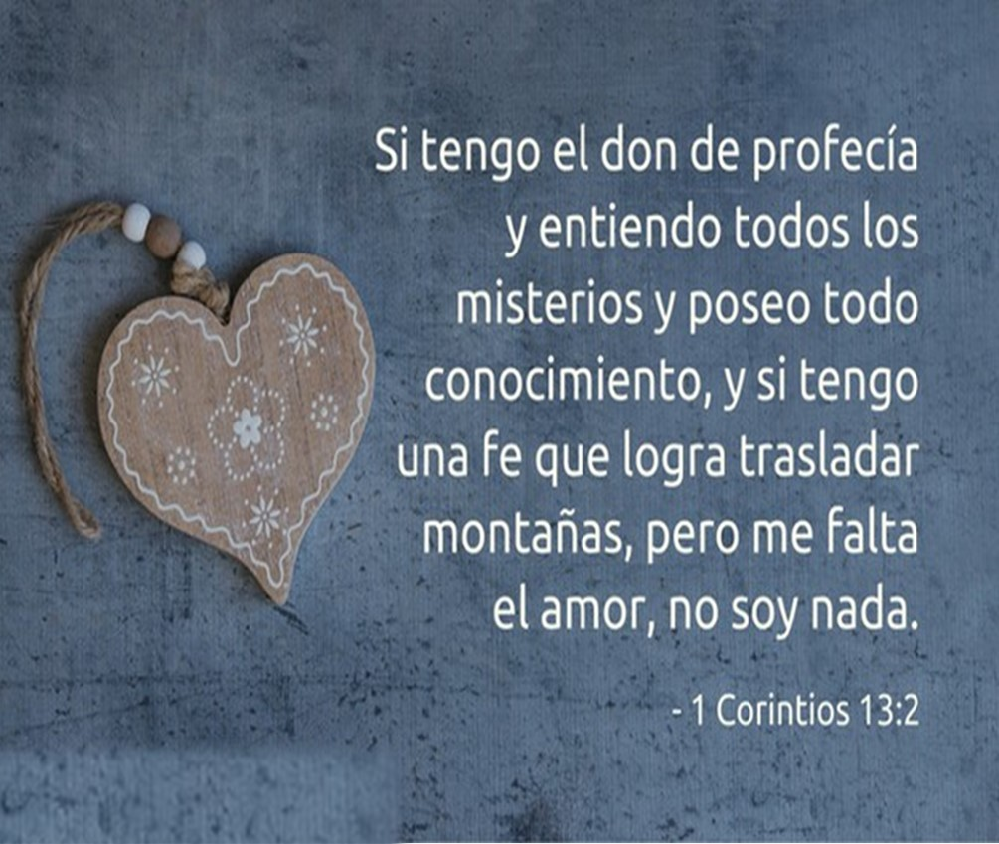
EL AMOR ES ESENCIAL
1 Corintios 12:31;
13:1-3.
1

Slide 5
El Espíritu Santo es el que distribuye los dones, por eso es bueno y apropiado que los creyentes deseen estos dones para edificar el cuerpo de Cristo “la Iglesia”, 12:31.

Slide 6
El amor es el camino más excelente que le da valor a los dones o a las obras de servicio, 13:1-3.
  Si alguien da un mensaje elocuente, en una lengua humana o angélica, pero sin amor, entonces lo que se escuchó fue solo ruido.
  Si alguien tiene profecía, si tiene la capacidad de entender todos los misterios y toda ciencia, si tiene una súper fe, pero sin amor, nos anula “nada soy”.
  Si alguien tiene actos de servicio y sacrificio personal, pero sin amor, de nada sirve.

Slide 7
El amor a Dios y a los demás debe ser la fuerza impulsora de nuestras acciones, de nuestro deseo de los dones y de nuestro servicio espiritual.

Slide 8
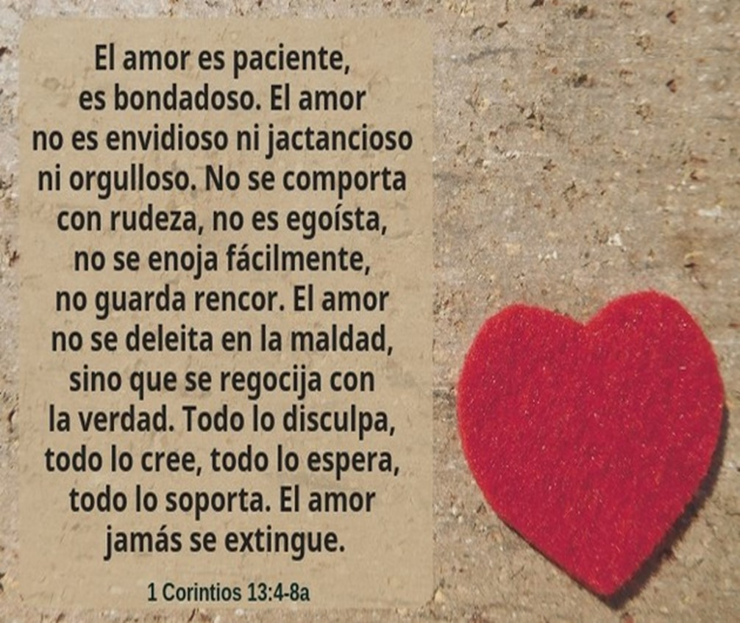
LAS CARACTERISTICAS DEL AMOR
1 Corintios 13:4-7.
2

Slide 9
Dos cosas que es el amor, V. 4.
  Es sufrido: sabe sufrir por largo tiempo.
  Es benigno: sabe sufrir con la dulzura más amable y el afecto más tierno.
Ocho cosas que el amor no es, V.5-6. “No es envidioso, no es orgulloso, no es arrogante, no es rudo, no es exclusivista, no es susceptible, no es celoso, y no se contenta con el mal”.

Slide 10
    Cuatro cosas más que el amor es, V.7. “Fuerte, creyente, optimista y duradero”. Spurgeon llama a estas cuatro virtudes los cuatro dulces acompañantes del amor.
    El seguir creciendo en estas expresiones de amor debe ser el esfuerzo del creyente, de manera que pueda crecer en su relación con Dios y con los demás.

Slide 11
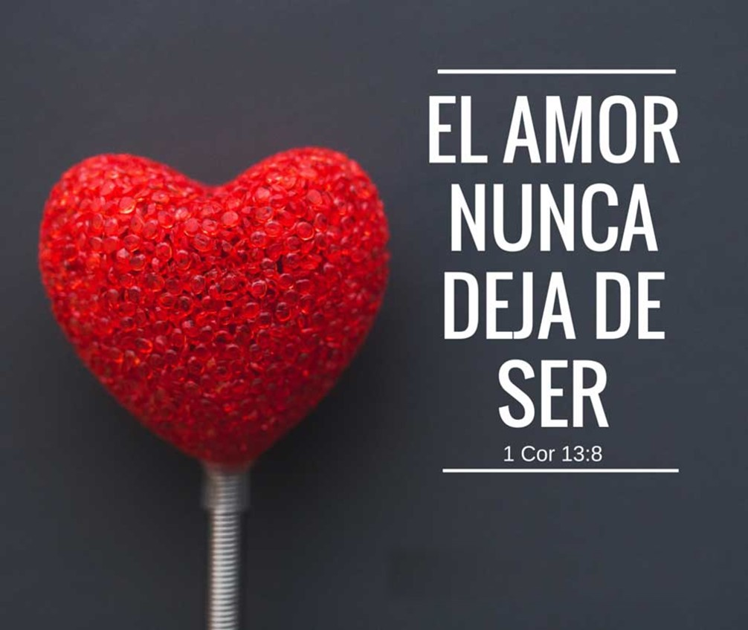
EL AMOR PERMANECERÁ
1 Coríntios 13:8-13.
3

Slide 12
El amor permanecerá incluso por encima de los dones, V.8-10.
  Los dones del Espíritu son adecuados para el tiempo presente, pero no son permanentes.
  Los dones del Espíritu cesarán o no serán necesarios en la eternidad.
  Los dones cesaran cuando venga lo perfecto, esto se refiere a la venida de Cristo.

Slide 13
  Ilustraciones entre la era presente y la era futura, V.11-13.
  La ilustración del niño que llega a ser adulto: el cual ha dejado de lado todas las cosas de su niñez, porque ha alcanzado la madurez.
  La ilustración de un espejo que refleja una imagen oscura, distorsionada: el conocimiento incompleto a un conocimiento completo cuando estemos cara a cara con Dios.
  Al final, junto con la fe y la esperanza, el amor es lo que permanecerá.

Slide 14
El amor es eterno porque representa la esencia del carácter de Dios y la esencia de la vida cristiana presente, permita que la presencia de Dios llene su corazón de amor.

Slide 15
DISCIPULADO Y
MINISTERIO EN ACCION

Slide 16
El amor le debe dar forma a nuestra motivación en todo lo que hagamos en el ministerio y en el ejercicio de los dones del Espíritu, Juan 15:12.
De gracias a Dios por los dones del Espíritu que nos ha dado para ministrar en el cuerpo de Cristo.
Manifieste el amor y la gracia de Dios en el ejercicio de esos dones y hágalo únicamente para su gloria.

Slide 17

Que cada día tu
actitud manifieste el amor de Dios

